Slide 1

Toruń, 26.10.2018

Slide 2
Trochę statystyki…
POLSKA
KUJAWSKO-POMORSKIE
18 500 km linii kolejowych
13 760 przejazdów kolejowo-drogowych
201 wypadków w 2017 r.
164 wypadki w I-IX 2018 r.
1 200 km linii kolejowych
1 008 przejazdów kolejowo-drogowych
11 wypadków w 2017 r.
12 wypadków w I-IX 2018 r.

Slide 3
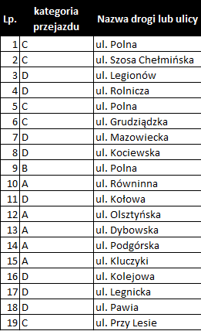
Przejazdy kolejowo-drogowe w Toruniu

Slide 4
Akty prawne
Ustawa z dnia 20 czerwca 1997r. Prawo o ruchu drogowym
Rozporządzenie Ministrów Infrastruktury oraz Spraw Wewnętrznych i Administracji
z dnia 31 lipca 2002 r. w sprawie znaków i sygnałów drogowych
Rozporządzenie Ministra Infrastruktury i Rozwoju z dnia 20 października 2015 r.
w sprawie warunków technicznych jakim powinny odpowiadać skrzyżowania
linii kolejowych oraz bocznic z torami i ich usytuowanie.
Nowelizacja tego rozporządzenia z dnia 02 października 2018r.
weszła w życie 16 października 2018r.

Slide 5
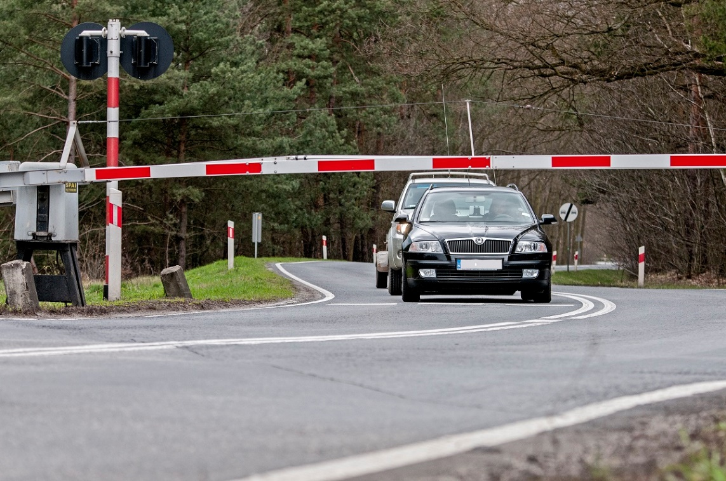
Przejazd kolejowo-drogowy
skrzyżowanie linii kolejowej
z drogą kołową w jednym poziomie

Slide 6
Przejazd kolejowo-drogowy
Art. 28. pkt 1. Prawa o Ruchu Drogowym: „Kierujący pojazdem, zbliżając się do przejazdu kolejowego oraz przejeżdżając przez przejazd, jest obowiązany zachować szczególną ostrożność. Przed wjechaniem na tory jest on obowiązany upewnić się, czy nie zbliża się pojazd szynowy, oraz przedsięwziąć odpowiednie środki ostrożności, zwłaszcza jeżeli wskutek mgły lub z innych powodów przejrzystość powietrza jest zmniejszona.”
Ponadto Art. 28. pkt 2. Prawa o Ruchu Drogowym określa: „Kierujący jest obowiązany prowadzić pojazd z taką prędkością, aby mógł go zatrzymać w bezpiecznym miejscu, gdy nadjeżdża pojazd szynowy lub gdy urządzenie zabezpieczające albo dawany sygnał zabrania wjazdu na przejazd.”

Slide 7
Podział odpowiedzialności
Obszar odpowiedzialności
Zarządcy infrastruktury kolejowej
Obszar odpowiedzialności
Zarządcy infrastruktury drogowej
Obszar odpowiedzialności
Zarządcy infrastruktury drogowej
4m
4m

Slide 8
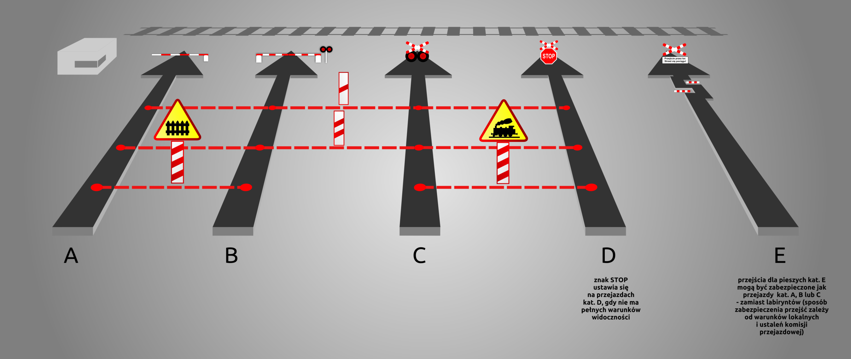
Kategorie przejazdów

Slide 9

Znaki występujące przed przejazdami
A9 – przejazd kolejowy z zaporami
za ustawienie i czytelność znaku
odpowiada zarządca drogi

Slide 10

Znaki występujące przed przejazdami
A10 – przejazd kolejowy bez zapór
za ustawienie i czytelność znaku
odpowiada zarządca drogi

Slide 11

Znaki występujące przed przejazdami
słupki wskaźnikowe:
G1a – umieszczany pod znakiem ostrzegawczym
G1b – umieszczany na 2/3 odległości znaku ostrzegawczego od przejazdu
G1c – umieszczany na 1/3 odległości znaku ostrzegawczego od przejazdu
G1d, e, f – umieszczane analogicznie jak słupki G1a, b, c, po lewej stronie, na drodze
o dozwolonej prędkości >60km/h, w przypadku widoczności przejazdu z odległości mniejszej niż 100 metrów lub na drodze jednokierunkowej
za ustawienie i czytelność znaków
odpowiada zarządca drogi
G1d
G1e
G1f
G1a
G1b
G1c

Slide 12

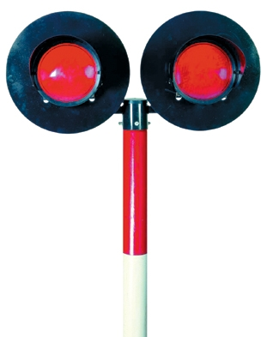

Znaki występujące przed przejazdami
B20 – STOP
za ustawienie i czytelność znaku
odpowiada zarządca drogi
sygnalizacja przejazdowa
za ustawienie i czytelność znaku
odpowiadają
PKP Polskie Linie Kolejowe S.A.

Slide 13

Znaki występujące przed przejazdami
G3 – krzyż świętego Andrzeja
przed przejazdem jednotorowym
za ustawienie i czytelność znaku odpowiadają
PKP Polskie Linie Kolejowe S.A.
ustawiony w odległości 5 m od główki skrajnej szyny

Slide 14

Znaki występujące przed przejazdami
G4 – krzyż świętego Andrzeja
przed przejazdem wielotorowym
za ustawienie i czytelność znaku odpowiadają
PKP Polskie Linie Kolejowe S.A.
ustawiony w odległości 5 m od główki skrajnej szyny

Slide 15

Znaki występujące przed przejazdami
G2 – tabliczka „sieć pod napięciem”
ustawiana przed przejazdami
na liniach zelektryfikowanych
za ustawienie i czytelność znaku odpowiadają
PKP Polskie Linie Kolejowe S.A.

Slide 16

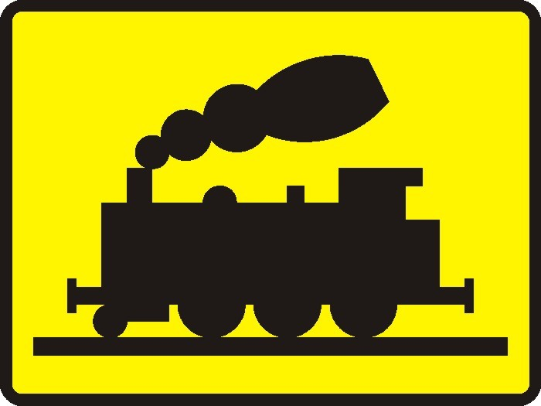
Znaki występujące przed przejazdami
A 30 – inne niebezpieczeństwo
par.11 pkt 2. Umieszczona pod znakiem A-30 tabliczka wskazuje:
ppkt 2 T-10 — przecięcie drogi z bocznicą kolejową lub torem o podobnym charakterze
w miejscu tak oznakowanym ruch na drodze jest wstrzymywany przez pracownika kolei podczas przejeżdżania (przetaczania) pociągu

Slide 17

Zabezpieczenia występujące przed przejazdami
rogatki – mają zastosowanie
na przejazdach kat. A i B
sygnalizacja – ma zastosowanie na przejazdach kat. B i C
oraz niektórych kat. A

Slide 18
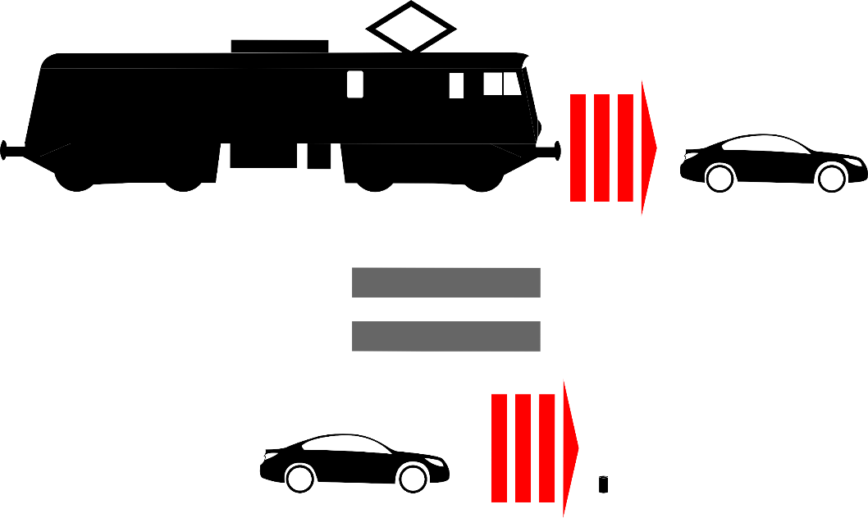
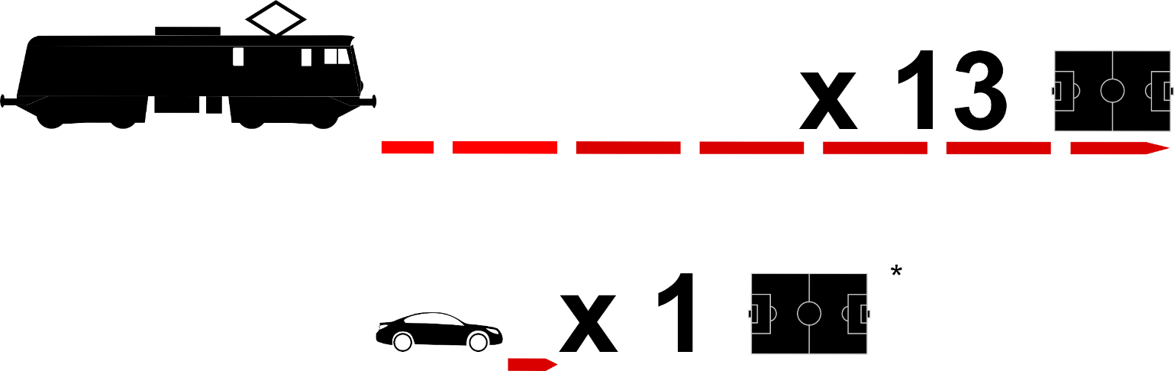
Pociąg a samochód
Siła, z jaką pociąg
miażdży samochód,
jest porównywalna do siły,
z jaką samochód miażdży
aluminiową puszkę.
Droga hamowania pociągu
jadącego z v=160 km/h
może wynieść nawet do 1300 m;
to tyle, ile 13 długości
boisk do piłki nożnej,
droga hamowania samochodu*
jest 13x krótsza.
* łączny dystans przejeżdżany w trakcie reakcji i hamowania przy v=100km/h

Slide 19
Statystyki
Liczba wypadków i kolizji na przejazdach/przejściach kat. A-E
z udziałem pojazdów i pieszych w Polsce

Slide 20
Statystyki
13 760 szt. – liczba przejazdów/przejść kat. A-E
na liniach eksploatowanych i nieeksploatowanych w Polsce
201 szt. – liczba zdarzeń na przejazdach/przejściach
kat. A-E w Polsce

Slide 21
Statystyki

Slide 22
Statystyki

Slide 23
Statystyki
Liczba ciężko rannych w wypadkach na przejazdach/przejściach w Polsce

Slide 24
Statystyki
Liczba zabitych w wypadkach na przejazdach/przejściach w Polsce

Slide 25
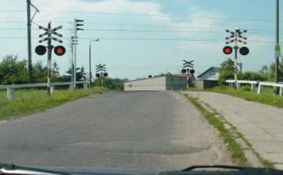
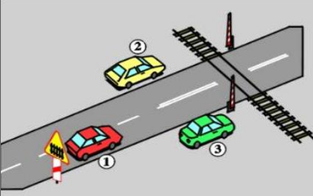
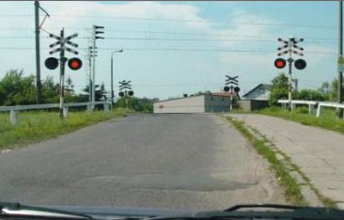
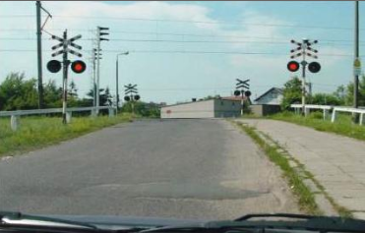
Testy egzaminacyjne
NIE
NIE
Czy te dwa na przemian migające sygnały czerwone zezwalają
na wjazd za sygnalizator, jeżeli do przejazdu nie zbliża się pociąg?
Czy te pojazdy zatrzymały się prawidłowo?
TAK
NIE
Czy te dwa na przemian migające sygnały czerwone
zabraniają wjazdu za sygnalizator?
Czy te dwa na przemian migające sygnały czerwone
oznaczają uszkodzoną sygnalizację świetlną?

Slide 26
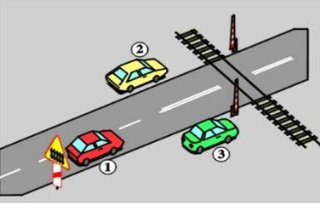
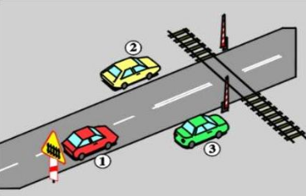
Testy egzaminacyjne
Przykładowe pytania testów egzaminacyjnych
TAK
TAK
Czy pojazd 2 jest zaparkowany nieprawidłowo?
Czy pojazd 3 jest zaparkowany nieprawidłowo?
TAK
TAK
Czy zagrożenie bezpieczeństwa ruchu drogowego
na przejeździe kolejowym może stworzyć kierujący pojazdem,
który wjeżdża na tory bez upewnienia się, czy nie zbliża się pociąg?
Czy zagrożenie bezpieczeństwa ruchu drogowego
na przejeździe kolejowym może stworzyć kierujący pojazdem,
który wyprzedza pojazdy bezpośrednio przed przejazdem?

Slide 27
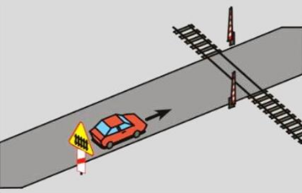
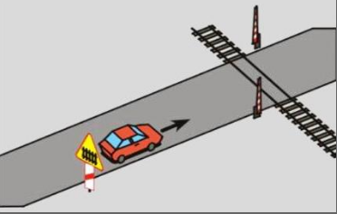
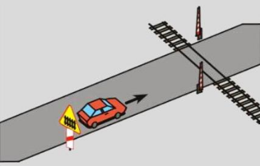
Testy egzaminacyjne
Przykładowe pytania testów egzaminacyjnych
TAK
NIE
Czy zagrożenie bezpieczeństwa ruchu drogowego
na przejeździe kolejowym może stworzyć kierujący pojazdem,
który wyprzedza pojazdy na przejeździe?
Czy w tej sytuacji kierujący pojazdem nie ma obowiązku
upewnienia się, czy nadjeżdża pociąg?
TAK
NIE
Czy w tej sytuacji kierujący pojazdem powinien
zachować szczególną ostrożność?
Czy w tej sytuacji kierujący pojazdem powinien
obserwować tylko prawą stronę drogi?

Slide 28
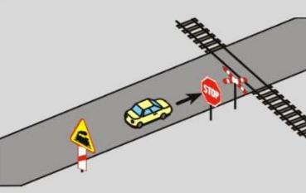
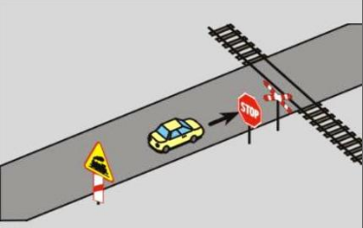
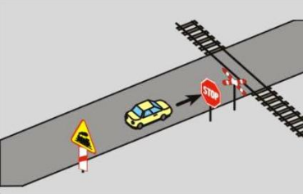
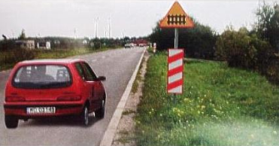
Testy egzaminacyjne
Przykładowe pytania testów egzaminacyjnych
NIE
NIE
Czy w tej sytuacji kierujący pojazdem powinien
zatrzymać pojazd przed znakiem stop?
Czy w tej sytuacji kierujący pojazdem może przejechać przez przejazd
bez zatrzymania, jeżeli upewnił się, że nie zbliża się pociąg?
NIE
TAK
Czy w tej sytuacji kierujący pojazdem może nie upewniać się,
czy nadjeżdża pociąg, gdyż przejazd strzeżony jest przez dróżnika?
Czy widząc te znaki umieszczone na drodze o dopuszczalnej prędkości
przekraczającej 60 km/h, kierujący pojazdem jest ostrzeżony
o przejeździe kolejowym z zaporami?

Slide 29
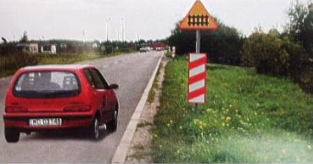
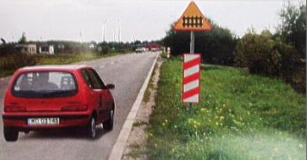
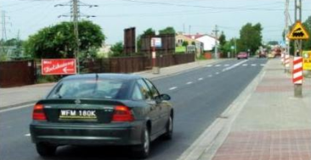
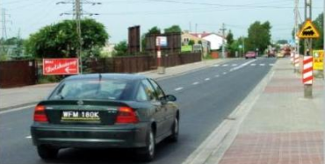
Testy egzaminacyjne
Przykładowe pytania testów egzaminacyjnych
NIE
TAK
Czy widząc te znaki umieszczone na drodze o dopuszczalnej prędkości
przekraczającej 60 km/h, kierujący pojazdem jest ostrzeżony
o przejeździe kolejowym bez zapór?
Czy widząc te znaki umieszczone na drodze o dopuszczalnej prędkości
przekraczającej 60 km/h, kierujący pojazdem
jest w odległości 150-300 m od przejazdu kolejowego?
TAK
NIE
Czy widząc te znaki umieszczone na drodze o dopuszczalnej prędkości nieprzekraczającej 60 km/h, kierujący pojazdem jest ostrzegany
o przejeździe kolejowym bez zapór?
Czy widząc te znaki umieszczone na drodze o dopuszczalnej prędkości nieprzekraczającej 60 km/h, kierujący pojazdem jest ostrzegany
o przejeździe kolejowym z zaporami?

Slide 30
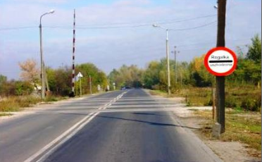
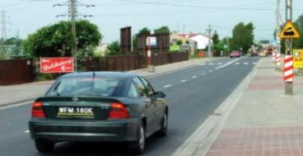
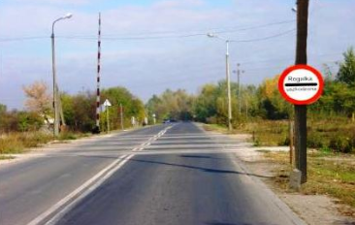
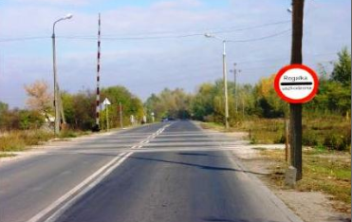
Testy egzaminacyjne
Przykładowe pytania testów egzaminacyjnych
TAK
TAK
Czy widząc te znaki umieszczone na drodze o dopuszczalnej prędkości nieprzekraczającej 60 km/h, kierujący pojazdem jest w odległości
do 100 m od przejazdu kolejowego?
Czy widząc ten znak kierujący pojazdem
powinien zatrzymać pojazd przed znakiem?
NIE
NIE
Czy widząc ten znak kierujący pojazdem
może nie zatrzymywać pojazdu,
jeżeli przy znaku nie ma dróżnika?
Czy widząc ten znak kierujący pojazdem
może zatrzymać pojazd za znakiem,
bezpośrednio przed torem kolejowym?

Slide 31
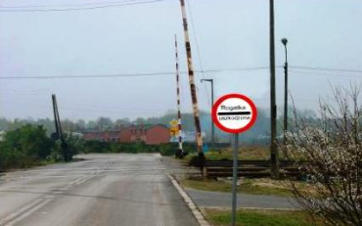
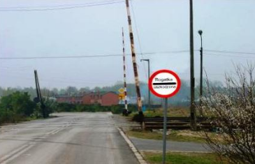
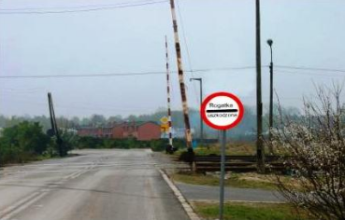
Testy egzaminacyjne
Przykładowe pytania testów egzaminacyjnych
TAK
TAK
Czy po zatrzymaniu pojazdu przed tym znakiem,
kierujący powinien oczekiwać na nadejście dróżnika?
Czy po zatrzymaniu pojazdu przed tym znakiem,
kierujący nie może kontynuować jazdy, jeżeli dróżnik na to nie zezwala?
NIE
TAK
Czy po zatrzymaniu pojazdu przed tym znakiem,
kierujący może kontynuować jazdę, jeżeli nie ma dróżnika
i upewnił się, że nie zbliża się pociąg?
Widząc dwa na przemian migające czerwone sygnały przed przejazdem kolejowym, kierujący pojazdem powinien zatrzymać pojazd?

Slide 32
Testy egzaminacyjne
Przykładowe pytania testów egzaminacyjnych
NIE
TAK
Widząc dwa na przemian migające czerwone sygnały
przed przejazdem kolejowym, kierujący pojazdem może przejechać
przez przejazd, jeżeli upewnił się, że nie zbliża się pociąg?
Widząc dwa na przemian migające czerwone sygnały
przed przejazdem kolejowym, kierujący pojazdem powinien
zachować szczególną ostrożność?
TAK
TAK
Czy kierującemu pojazdem nie wolno wjechać na przejazd kolejowy,
jeżeli opuszczanie zapór zostało rozpoczęte?
Czy kierującemu pojazdem nie wolno wjechać na przejazd kolejowy,
jeżeli podnoszenie zapór nie zostało zakończone?

Slide 33
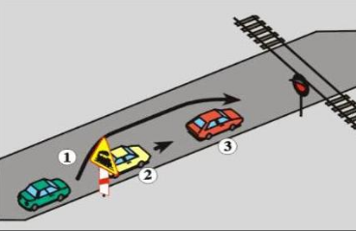
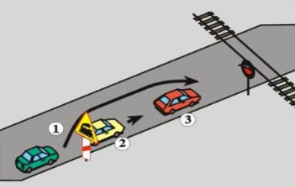
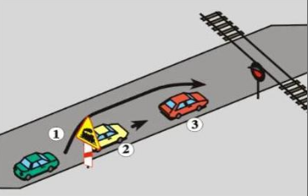
Testy egzaminacyjne
Przykładowe pytania testów egzaminacyjnych
TAK
TAK
Czy kierującemu pojazdem nie wolno wjechać na przejazd kolejowy,
jeżeli po drugiej stronie przejazdu nie ma miejsca do kontynuowania jazdy?
Czy w tej sytuacji kierujący pojazdem 1
nie może wyprzedzić pojazdów 2 i 3?
TAK
NIE
Czy w tej sytuacji kierujący pojazdem 1 nie może ominąć pojazdu 3?
Czy w tej sytuacji kierujący pojazdem 1 może przejechać przez przejazd?

Slide 34
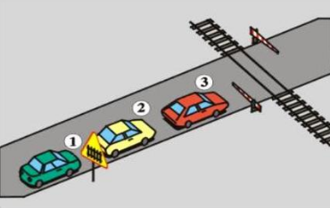
Testy egzaminacyjne
Przykładowe pytania testów egzaminacyjnych
W tej sytuacji, gdy zatrzymanie trwa ponad jedną minutę,
światła zewnętrzne może wyłączyć kierujący pojazdem:
2

Slide 35
10 niewłaściwych zachowań kierowców
ignorowanie znaku STOP
wjazd na przejazd pomimo włączonej sygnalizacji ostrzegawczej
wjazd na przejazd przy zamykających się rogatkach
omijanie zamkniętych rogatek
wjazd na przejazd przy otwierających się rogatkach
wjazd na przejazd pomimo zbliżającego się pociągu
wjazd na przejazd bez uprzedniego upewnienia się, że nie nadjeżdża pociąg
wjazd na przejazd pomimo braku możliwości kontynuowania dalszej jazdy
jazda „na pamięć”, czyli „po tych torach nic nie jeździ”
lub „o tej porze nic nie jeździ”
wjeżdżanie w zamknięte rogatki

Slide 36
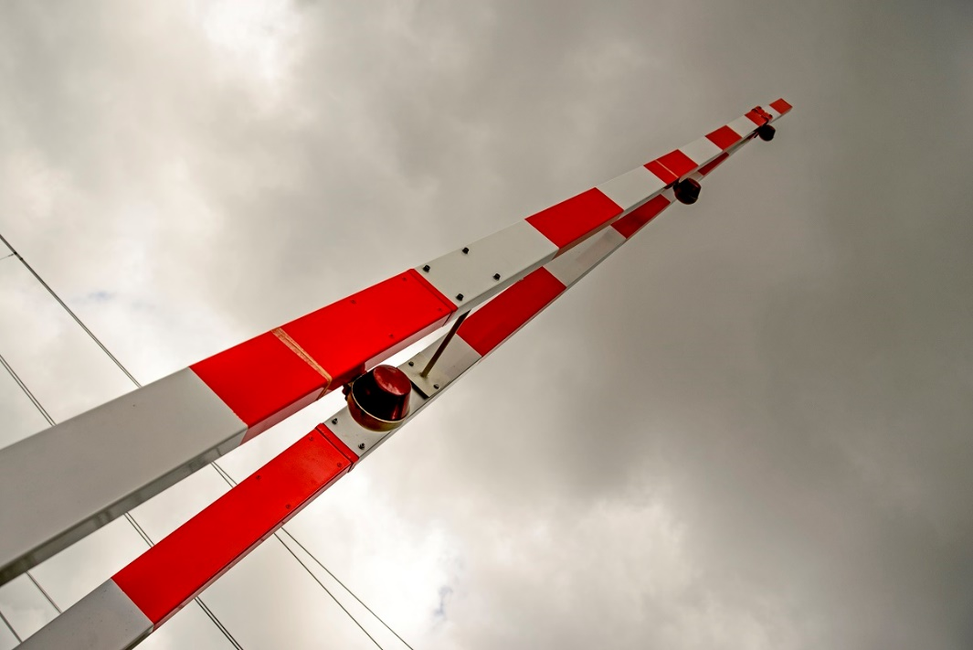
Zachowania w grupie kierowców na przejeździe
Mylna ocena sytuacji:
kierowca przede mną zdążył, ja też zdążę
nie będę hamował przed przejazdem,
bo kierowca za mną nie zdąży wyhamować

Slide 37
Zasada ograniczonego zaufania
Przejazdy kat. A-C wyposażone są w urządzenia elektroniczne,
które pomagają kierowcom pokonać przejazd w bezpieczniejszy sposób.
Należy pamiętać jednak, że tak jak inne urządzenia elektroniczne, tak i rogatki
czy sygnalizacja świetlna lub dźwiękowa może ulec uszkodzeniu.
Podobnie jest z dróżnikami, którzy mogą np. zasłabnąć i nie zamknąć rogatek
w odpowiednim momencie.
DLATEGO DOJEŻDŻAJĄC DO KAŻDEGO PRZEJAZDU,
UPEWNIJ SIĘ DODATKOWO, CZY W POBLIŻU NIE MA POCIĄGU!!!

Slide 38
Zasada działania przejazdu kat. B
przejazdy kat. B zamykane są po najechaniu pociągu na czujnik
przed zamknięciem rogatek włącza się sygnalizacja dźwiękowa i świetlna
WAŻNE!!! NIE LEKCEWAŻ SYGNALIZACJI!
W MOMENCIE GDY ŚWIATŁA ZACZNĄ MIGAĆ, MOŻESZ NIE MIEĆ
JUŻ CZASU, ABY OPUŚCIĆ PRZEJAZD, NARAŻAJĄC TYM SAMYM SWOJE ŻYCIE, A TAKŻE ŻYCIE INNYCH!
W czasie, który mija od zapalenia się sygnalizacji świetlnej do opuszczenia rogatek, pociąg jadący z prędkością 160 km/h przebywa drogę 577 m.

Slide 39
Co się dzieje w głowie kierowcy?
czy zawsze jestem „obecny” (świadomie kontroluję wszystko)
podczas prowadzenia pojazdu?
czy zdarza mi się „jeździć na pamięć”?
czy wykonuję czynności mechanicznie?
czy niska częstotliwość z jaką poruszają się pociągi na niektórych przejazdach
(małe prawdopodobieństwo wystąpienia wypadku) powoduje wzrost chęci
do ryzykowania podczas przekraczania przejazdów kolejowo-drogowych?

Slide 40
Pożądane zachowania kierowców
zachowanie odpowiedniej odległości przed poprzedzającym samochodem,
ma na celu zapobieganie sytuacjom, w których kierowca jadący z tyłu zostaje
„uwięziony” na przejeździe z powodu braku możliwości kontynuowania jazdy
co zrobić gdy już się zostanie „zamkniętym” na przejeździe?
wyłamać rogatkę
w momencie, gdy samochód jest unieruchomiony:
należy włączyć pierwszy bieg i z przekręconym kluczykiem w stacyjce
zjechać z torów
można próbować go zepchnąć z przejazdu, pod warunkiem,
że nie nadjeżdża jeszcze pociąg
gdy widać już pociąg, uciec jak najdalej od miejsca potencjalnego wypadku
gdy nie masz możliwości zjechania z przejazdu,
opuść samochód razem z pasażerami i skorzystaj z „Żółtej naklejki PLK”

Slide 41
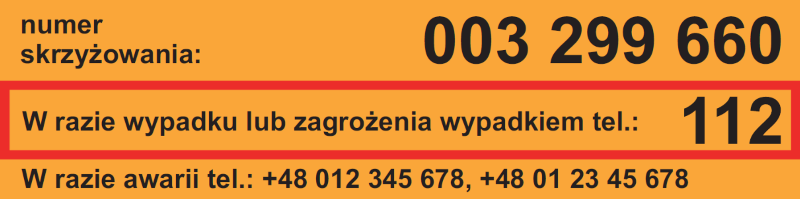
Znakowanie przejazdów kolejowo-drogowych naklejkami
z Indywidualnym Numerem Identyfikacyjnym

Slide 42
Po co wdrożyliśmy ten projekt?
Bezpieczeństwo dla PKP Polskich Linii Kolejowych S.A. jest sprawą priorytetową!
Zarządzamy prawie 14 000 skrzyżowań w poziomie szyn.
CEL:
zmniejszenie liczby wypadków i kolizji
precyzyjna lokalizacja przejazdów i przejść w razie wypadku lub awarii
skrócenie czasu reakcji w razie wypadku lub awarii
szybkie działanie zapobiegające zdarzeniom
wypełnienie zaleceń Państwowej Komisji Badania Wypadków Kolejowych

Slide 43
Jak to osiągnęliśmy?
nadanie wszystkim skrzyżowaniom w poziomie szyn Indywidualnych Numerów Identyfikacyjnych (INI)
oznakowanie naklejkami zawierającymi INI wszystkich przejazdów kolejowo-drogowych oraz przejść
w poziomie szyn na liniach zarządzanych przez PKP Polskie Linie Kolejowe S.A.
ułatwienie zlokalizowania danego przejazdu w razie wypadku lub awarii na przejeździe
udostępnienie bazy danych (numerów) OPERATOROM NUMERU ALARMOWEGO 112
udostępnienie bezpośredniego kanału komunikacji pomiędzy Operatorami Numeru Alarmowego
a pracownikami kierującymi ruchem kolejowym
udostępnienie i publikowanie danych o przejazdach na mapie UMM
Łącznie na przejazdach i przejściach w poziomie szyn
pojawiło się ponad 28 000 naklejek.

Slide 44
Sposób znakowania przejazdów kolejowo-drogowych
Indywidualny Numer Identyfikacyjny
nr do dyspozytury
zakładowej
Odblaskowa naklejka w kolorze żółtym

Slide 45
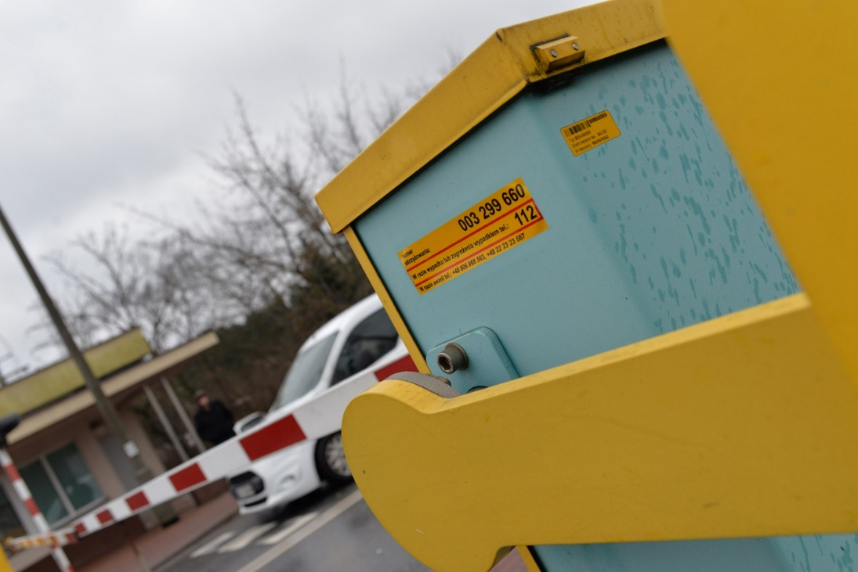
Znakowanie przejazdów i przejść w poziomie szyn wyposażonych w rogatki
20 cm
5 cm
Naklejka jest umieszczona na obudowie od strony szyn

Slide 46
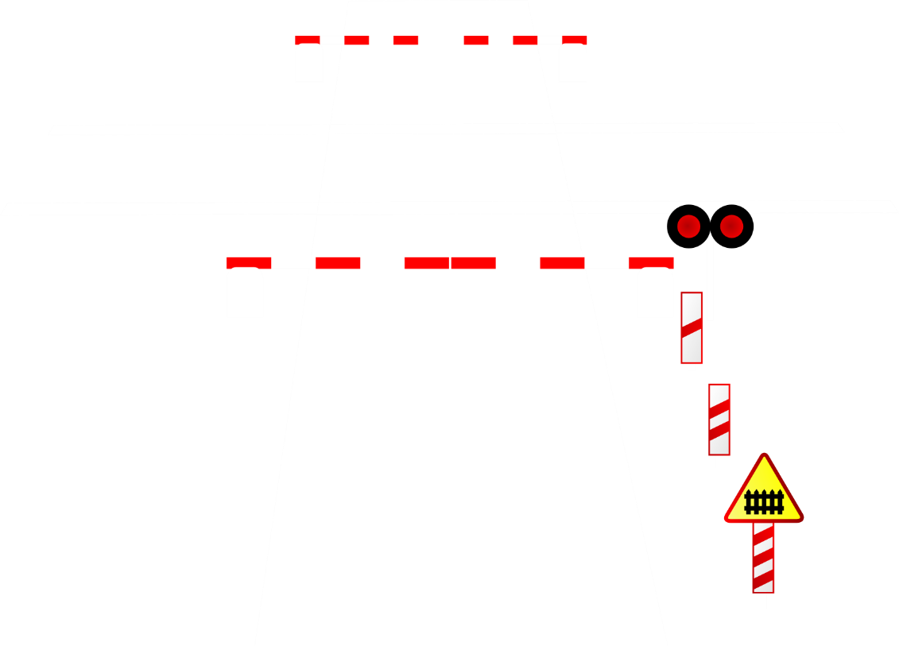
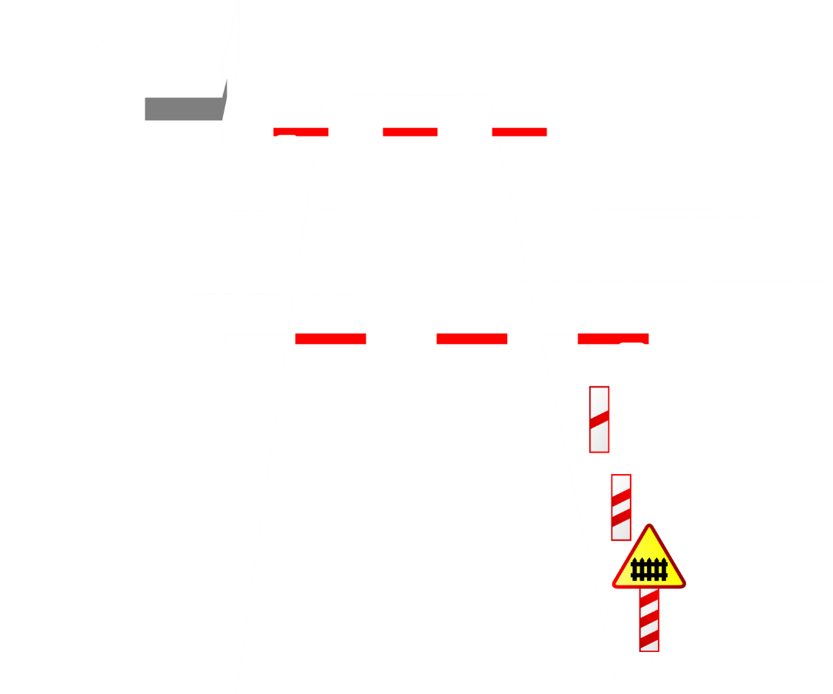
Wizualizacja znakowania na przejazdach kat. A i B
Przejazd kat. B
Przejazd kat. A

Slide 47
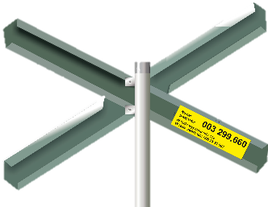
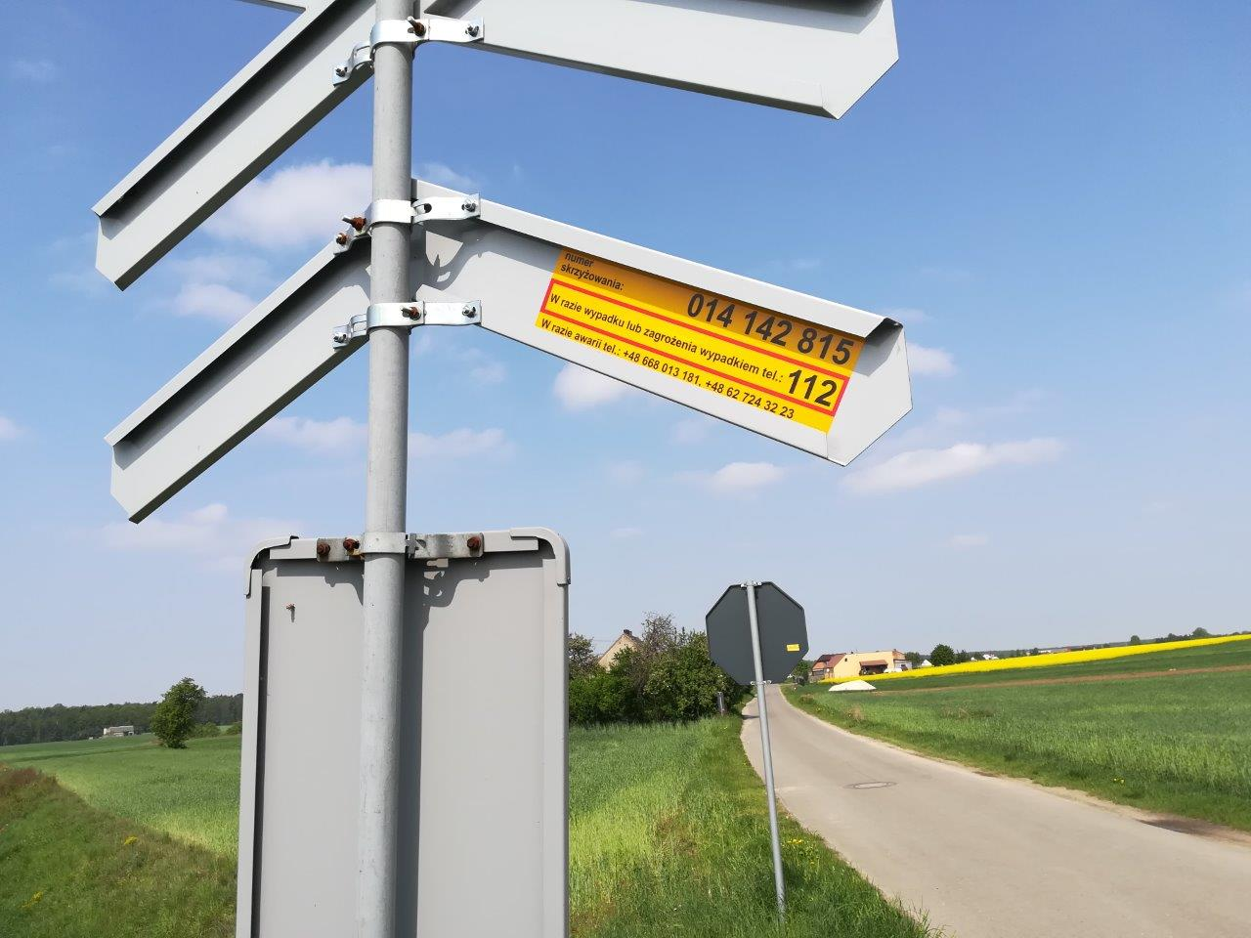
Znakowanie przejazdów i przejść w poziomie szyn niewyposażonych w rogatki
40 cm
11 cm
Naklejka jest umieszczona na odwrocie krzyża Św. Andrzeja

Slide 48
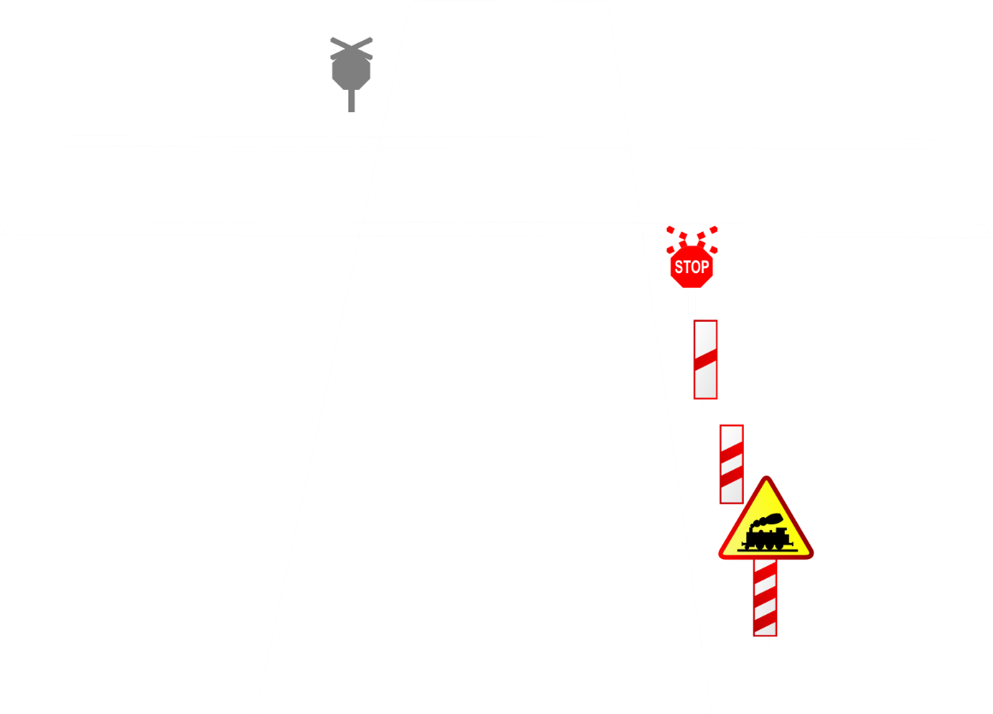
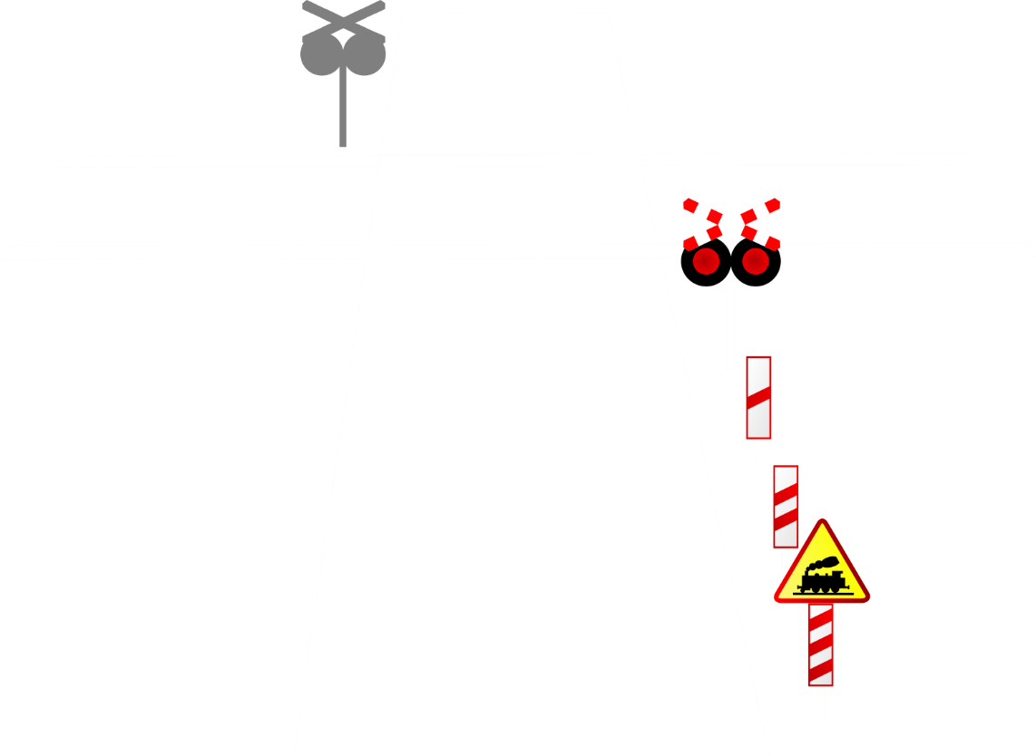
Wizualizacja znakowania na przejazdach kat. C i D
Przejazd kat. D
Przejazd kat. C

Slide 49
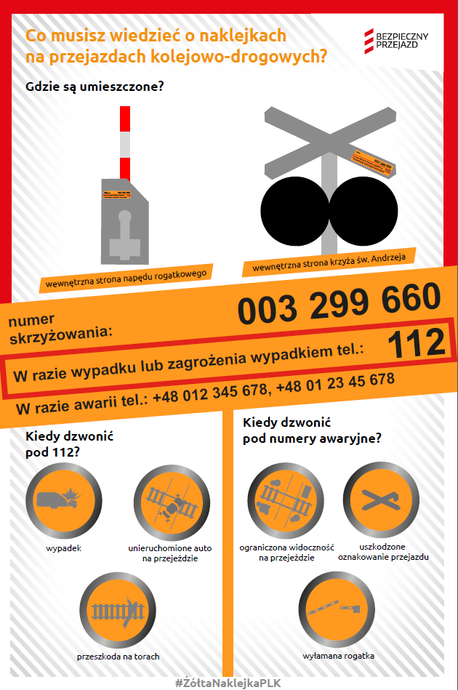

Slide 50
Samochód zostaje
unieruchomiony
na przejeździe
2. Kierowca dzwoni na nr 112,
zgłasza zagrożenie
i podaje nr skrzyżowania
3. Operator nr 112 dzwoni do Ekspozytury
PKP Polskich Linii Kolejowych S.A.
4. Ekspozytura wydaje polecenie wstrzymania ruchu pociągów (ew. za pomocą RADIO STOP)
PLK
5. Wstrzymany zostaje
ruch pociągów
na szlaku/stacji
STOP
Zakładany czas reakcji
3-5 minut

Slide 51
Uproszczony schemat działania
Zgłaszający zagrożenie
112
IDDE
Polecenie wstrzymania
ruchu
ISEDR1
ISEDR2

Slide 52
#ŻółtaNaklejkaPLK
#SzlabanNaRyzyko
www.bezpieczny-przejazd.pl
Projekt POIiŚ 5.2-14 Kampania społeczna „Bezpieczny przejazd”
jest współfinansowany przez Unię Europejską ze środków Funduszu Spójności
w ramach Programu Operacyjnego Infrastruktura i Środowisko.

